Slide 1
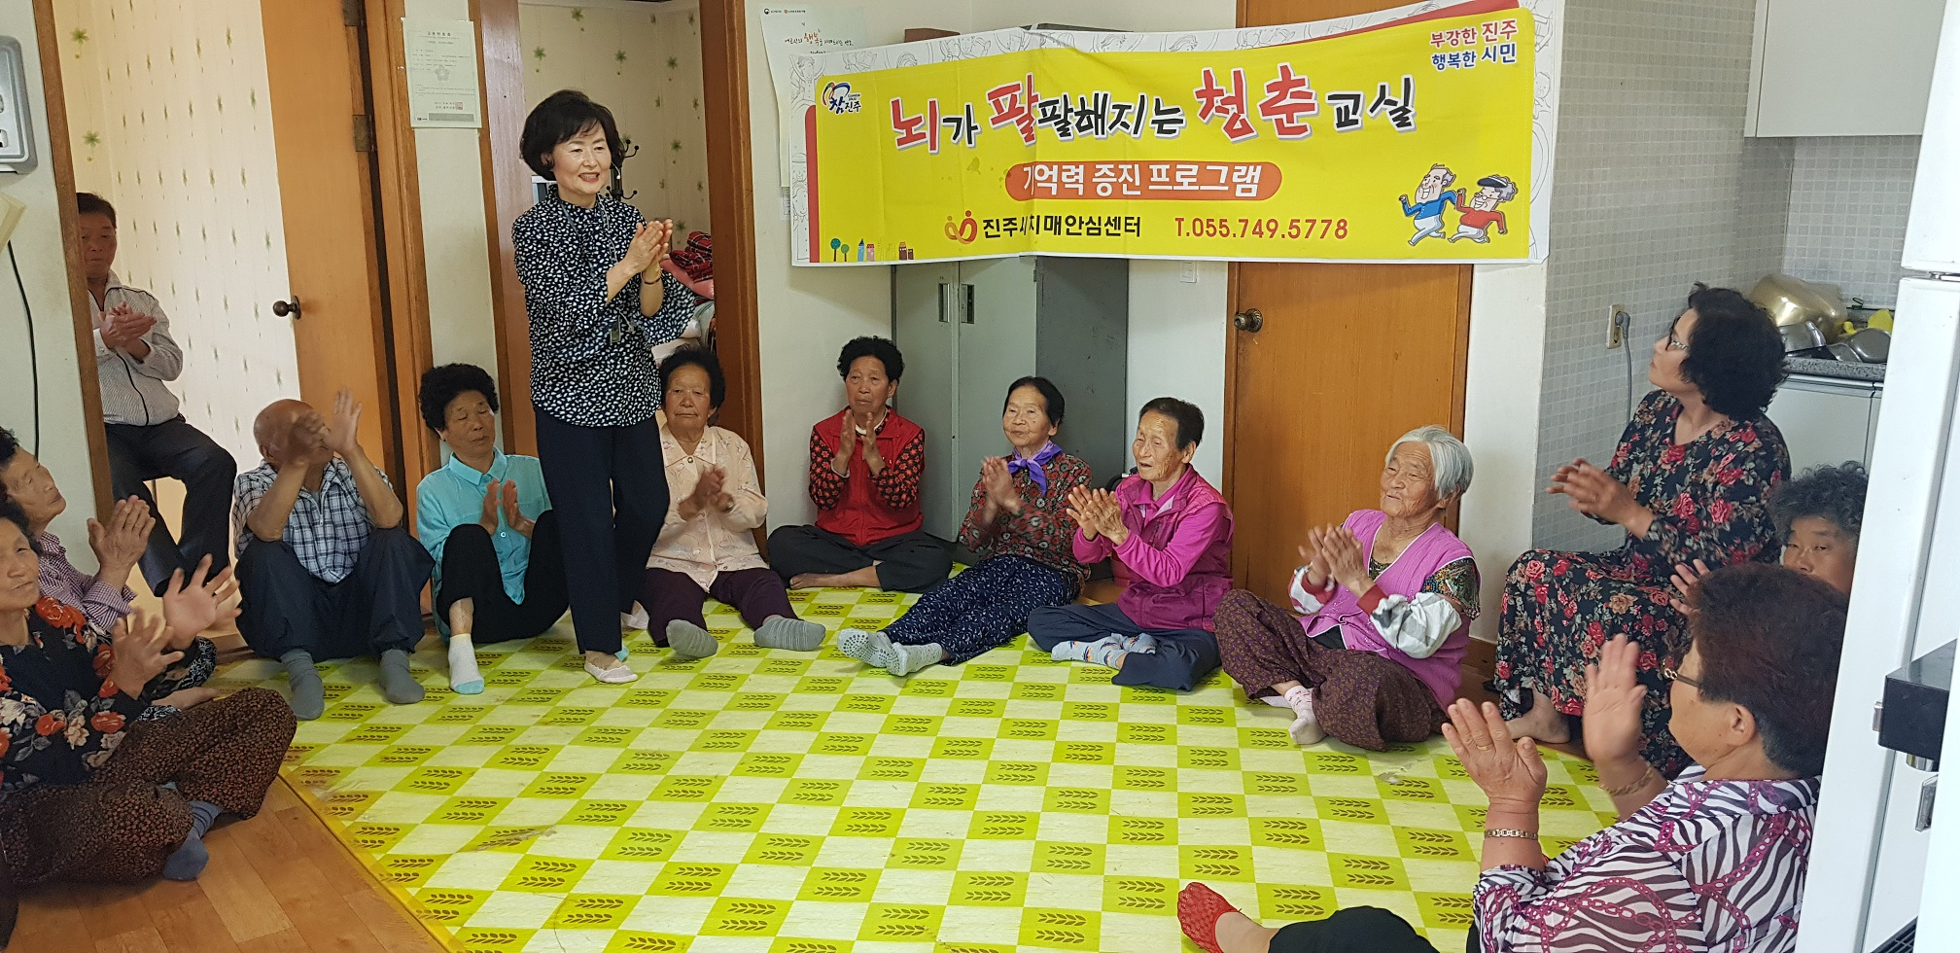
2019.5.16.(목) 오후 1시
치매예방교실 - 웃음치료
☎ 055-749-5778

